Slide 1
教師あり機械学習の基本

Slide 2
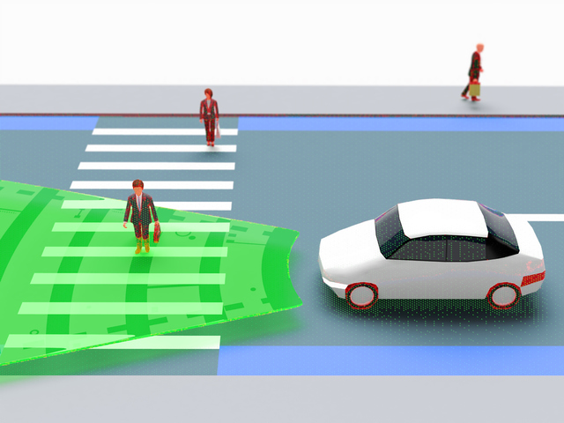




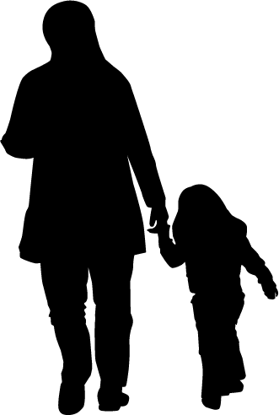
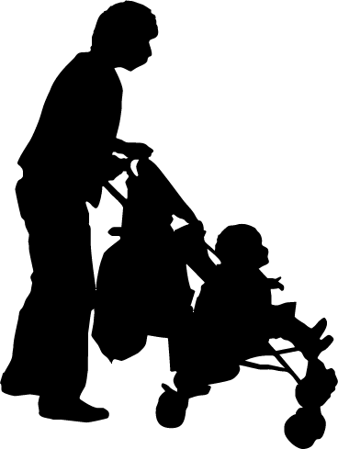

AIは学習で成り立っている
例：自動運転
前方に人がいることをどうやって認識するか
AIに「どういうのが人か」学習させる必要がある
人といってもシルエットはいろいろ
数百万枚？？のバリエーションから学習！？
（ビッグデータからの学習）

Slide 3
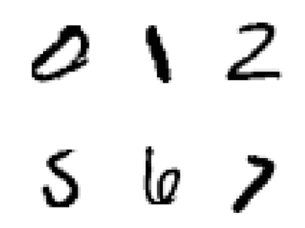
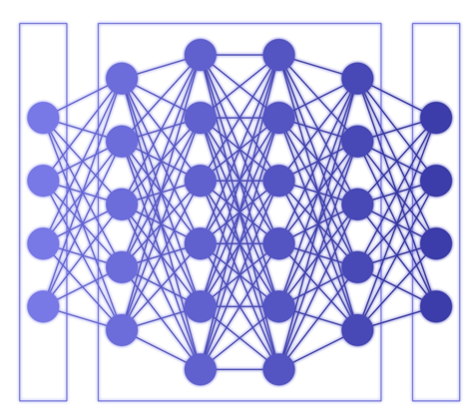




AIの学習には「データセット」と呼ばれる入力形式が必要
生データ
0 1 2
5 6 7
教師
手書き数字を何かの方法で各1行のデータに変換
特徴量
教師データ
1
6
2
入力可能なデータ形式に変換
AI
データセット

Slide 4
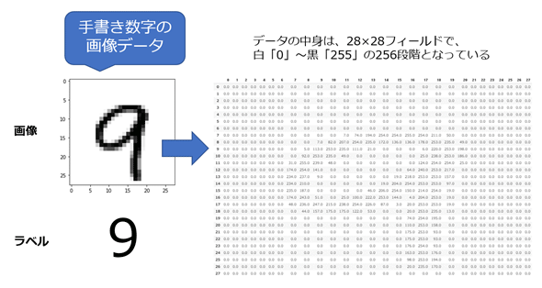
特徴量エンジニアリング
原データ→データセットへの変換の例
PCの画面を顕微鏡で拡大
ピクセル座標に白⇔黒のレベル値が入る
下例は28×28 pixel : 左上から(0,0) (0,1)…
(0,0)
(0,27)
(27,0)
(27,27)
これを1行のデータにする

Slide 5
コンピュータは画像データをpixel内の階調で表現する
PC液晶だと。1920×1080 pixelとか
つまり、pixel数 = 解像度

Slide 6

Pixelを全部列方向に並べると特徴量データセットになる
粗いpixel画像
pixel座標を全部横に並べる
0行目
1行目
2行目
3行目
0,0 |  |  | 0,3 | 1,0 |  |  |  |  |  |  |  | 3,0 |  |  | 3,3
0 | 200 | 100 | 0 | 0
このpixel座標は？
問題
■のpixel座標と値はいくつか？

Slide 7
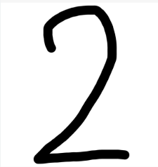
データセット：1データを1行
行方向がデータ方向
列方向が次元方向（手書きではpixel座標）
なぜ次元方向と呼ぶかは後で。。（実はデータセットは幾何学的な空間表現）
かならず教師ラベルとペアになる
列方向：次元方向
0,0 |  |  | 0,3 | 1,0 |  |  |  |  |  |  |  | 3,0 |  |  | 3,3
0 | 200 | 100 | 0 | 0
0 | 100 | 150 | 0
５
２
教師ラベル
行方向：データ方向
特徴量

Slide 8
データセットは表形式
行列の各行が1組のデータ（サンプルデータ、データポイント）
データの1単位は、教師ラベル ＋ 特徴量 からなる
学習のために入力するデータ（つまり上記の行列全体）を訓練データ、トレーニングデータと呼ぶ

Slide 9
なぜ表形式なのか
連立方程式から解を解けるから
データ間の類似度、相違度を距離計算できるから
大規模高速計算にむいているから
行列計算ができるから
プログラミングとの関連性
2次元配列
見出しなし：numpy, list
見出しあり：DataFrame

Slide 10
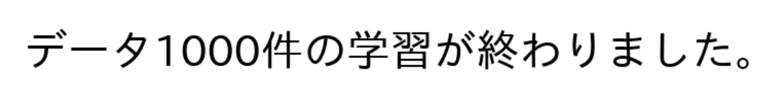
データセットとAI実行
mnistデータセット
手書き数字のデータセットをcsvにしたもの : mnist_train_10000.csv
Pixel : 28 × 28
開いて前頁のレイアウトになっていることを確認する
  1列目は何か
  2列目以降は何列あるか
  全部で何行か
ニューラルネットワークの実行
Neural.ipynbを実行
どこかでmnist_train_10000.csvを読み込んで特徴量と教師データのペアを入力しているはず。どこだかわかるだろうか
学習が終了すると以下のように表示される

Slide 11
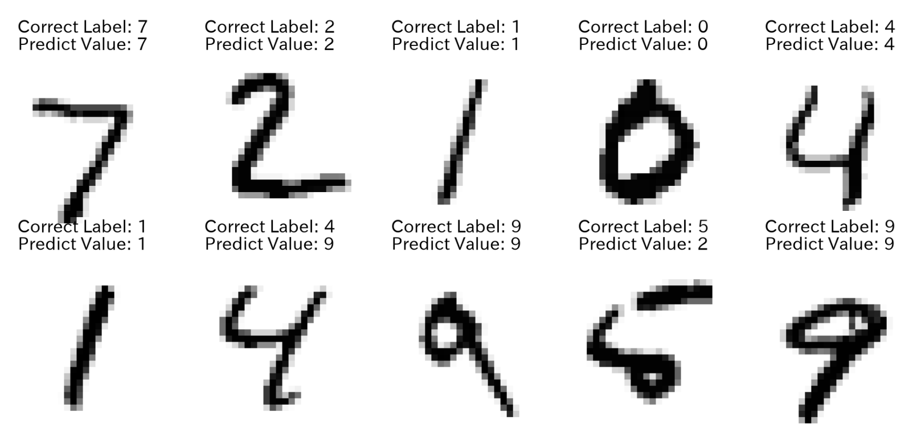
これは何でしょう？
学習がおわったあと、何をやっているか
これは学習ではない。学習回数を大きくすると精度が向上する

Slide 12


学習と予測
学習
特徴量
教師データ
1
6
2
MAX 10,000件
AI
分類/予測
学習済AIは特徴量だけ（教師ラベルなし）入力するとラベルを予測できるようになる
特徴量（教師データなし）
予測データ
2
2
学習済AI

Slide 13
学習用データ（訓練データ）とテストデータ
訓練データとテストデータは同一であってはならない
訓練データは学習済だから予測できて当たり前
特徴量
教師データ
1
6
2
訓練データ
学習
分類/予測
予測
2
2
特徴量（教師データなし）
テストデータ

Slide 14
教師あり機械学習のコード構造はいずれも同じ
このパターンがあるとわかっていれば、かなりコードを読めるようになる
訓練データを読み込む
機械学習モデルに入力
学習する
テストデータを読み込む
学習済モデルに入力
分類結果/予測結果を出力
これらの各手続きがNeural.ipynbのどのブロックに対応するか見当をつけてください（内容はわからなくてもおそらく雰囲気でわかるはず）
Predict valueは機械学習が予測した値、ではcorrect labelは何者か？

Slide 15
教師あり機械学習：特徴量と教師データ
演習：以下の1-3の例は全て教師あり機械学習のためのデータセットを収集する
例である。それぞれの例において、教師ラベル、特徴量が何か答えよ。
1. はがきに書かれた手書きの数字からの郵便番号読み取り
入力はスキャンされた手書き文字で、望まれる出力は実際の郵便番号である。機械学習モデル構築のためのデータセットを作るにはたくさんの封筒を集め、郵便番号を自分で読み取って望まれる出力として与える必要がある。
2. 医用画像からの腫瘍の良性・悪性の診断
入力は画像であり、出力は腫瘍が良性かどうか、である。モデル構築のためのデータセットを作るには、医用画像のデータベースが必要になる。更に、専門家の意見を聞かなければならない。医者にすべての画像をみてもらい、腫瘍が良性か悪性かを判断してもらう必要がある。
3. クレジットカードの不正
入力はクレジットカードのトランザクションで、出力は不正である可能性が高いかどうか、である。クレジットカードの発行者であれば、データセットを作るには、すべてのトランザクションを保存しておき、不正であるとユーザーが報告したトランザクションを記録すればよい

Slide 16
クレジットカード不正利用データセットの例
特徴量（列数は次元数）
教師ラベル
金額 | 時間 | クレジット残高 | 店舗
1000 | 3:00am | 0 | game
100 | 6:00pm | 30 | book
不正利用
Yes
No
データ
ポイント
データセットは常に行列
教師ラベル、特徴量とも離散、連続値どちらもあり

Slide 17
重要な用語
データセット
教師ラベル
特徴量・特徴次元
訓練データ、テストデータ
学習と予測

